Slide 1

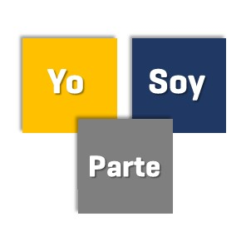

Capacitación Android

Slide 2
¿Que es Android?
Android es un sistema operativo basado en Linux pensado para dispositivos móviles desarrollado por Android Inc y comprado por Google en el año 2005

Slide 3
Desarrollo de aplicaciones
Las aplicaciones se desarrollan comúnmente en lenguaje Java mediante la utilización del Android Development Kit que puede descargarse de forma gratuita.

Slide 4
Plataformas
Phone and Tablet
Wear
TV
Android Auto
Android Things

Slide 5
¿Desafíos del desarrollo de una aplicación móvil?

Slide 6
Componentes de una Aplicación Android
Activities
Services
Content Providers
Broadcast Receivers

Slide 7
Referencias
https://developer.android.com/guide/
https://developer.android.com/about/dashboards/?hl=es-419

